Slide 1

아이포 - 이승헌
Pocketsphinx - ros 연동 및 인식률 수정
Pocketsphinx - 로봇 제어
3. 추가 기능

Slide 2
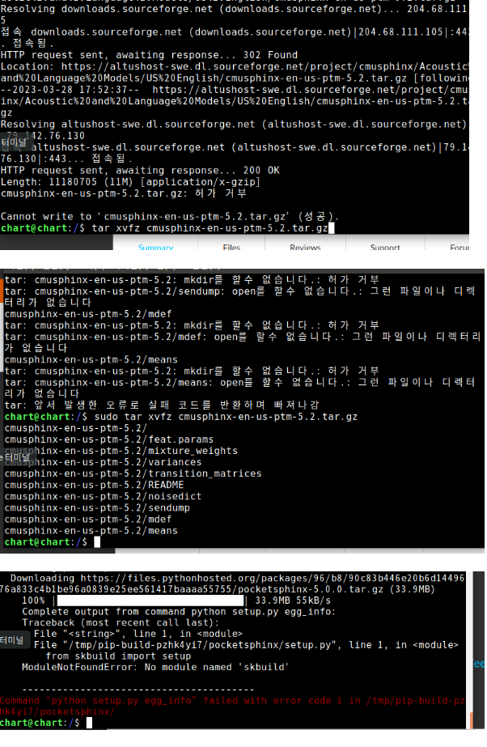
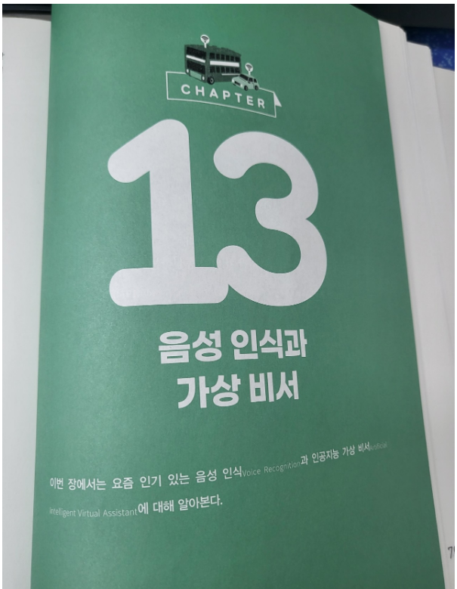
1. Pocketsphinx – ros 연동 및 인식률 수정

Slide 3
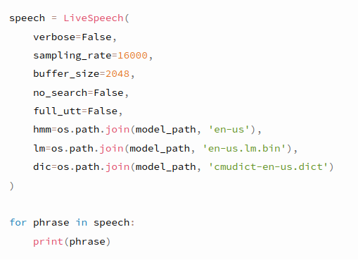
1. Pocketsphinx – ros 연동 및 인식률 수정
샘플링 레이트와 버퍼 사이즈를 설정.
설정해주면 인식률이 높아진다.
샘플링 레이트: 16kHz 또는44.1kHz를 사용
버퍼 사이즈: 2048, 4096, 또는 8192와 같은 2의 제곱수를 사용
Pocketsphinx - ros 연동 / google assistant 연동​

Slide 4
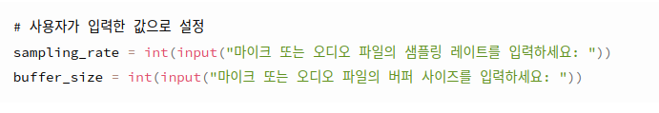
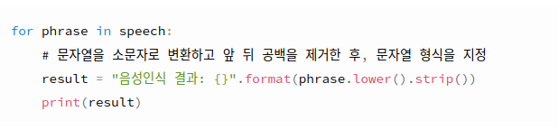
1. Pocketsphinx – ros 연동 및 인식률 수정
1.샘플링 레이트와 버퍼 사이즈 직접 입력해서 마이크 인식률 체크해보기.
이유: 더 높은 마이크 인식 위해서.
체크 결과 : 44100 , 4096일 때 감지가 잘 되었음
2. 문자열 형식 지정 및 소문자 변형 하기 위해서 dict파일 작업 해줌.
이유 : 불필요한 공백과 대문자와 겹치지 않으니 좀 더 인식률이 높아짐.

Slide 5
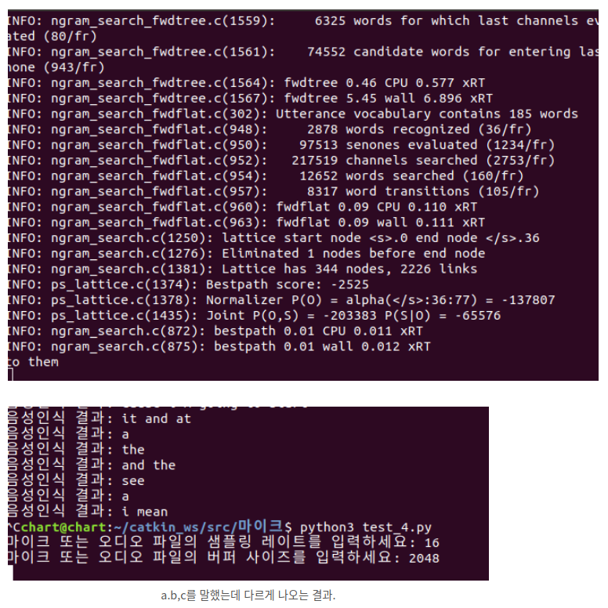
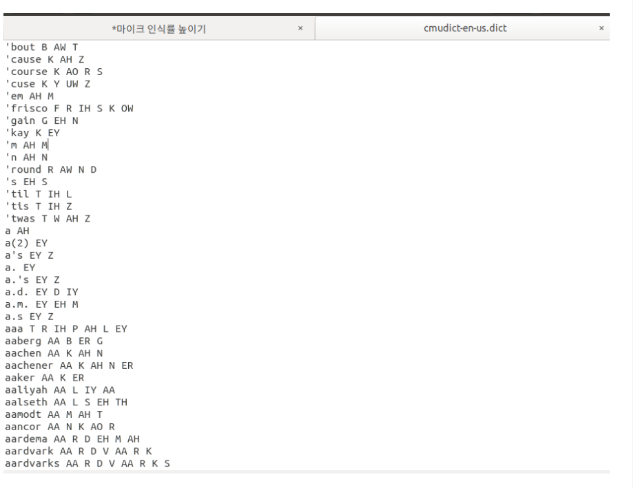


1. Pocketsphinx – ros 연동 및 인식률 수정
a b c 만 출력되게 수정

Slide 6
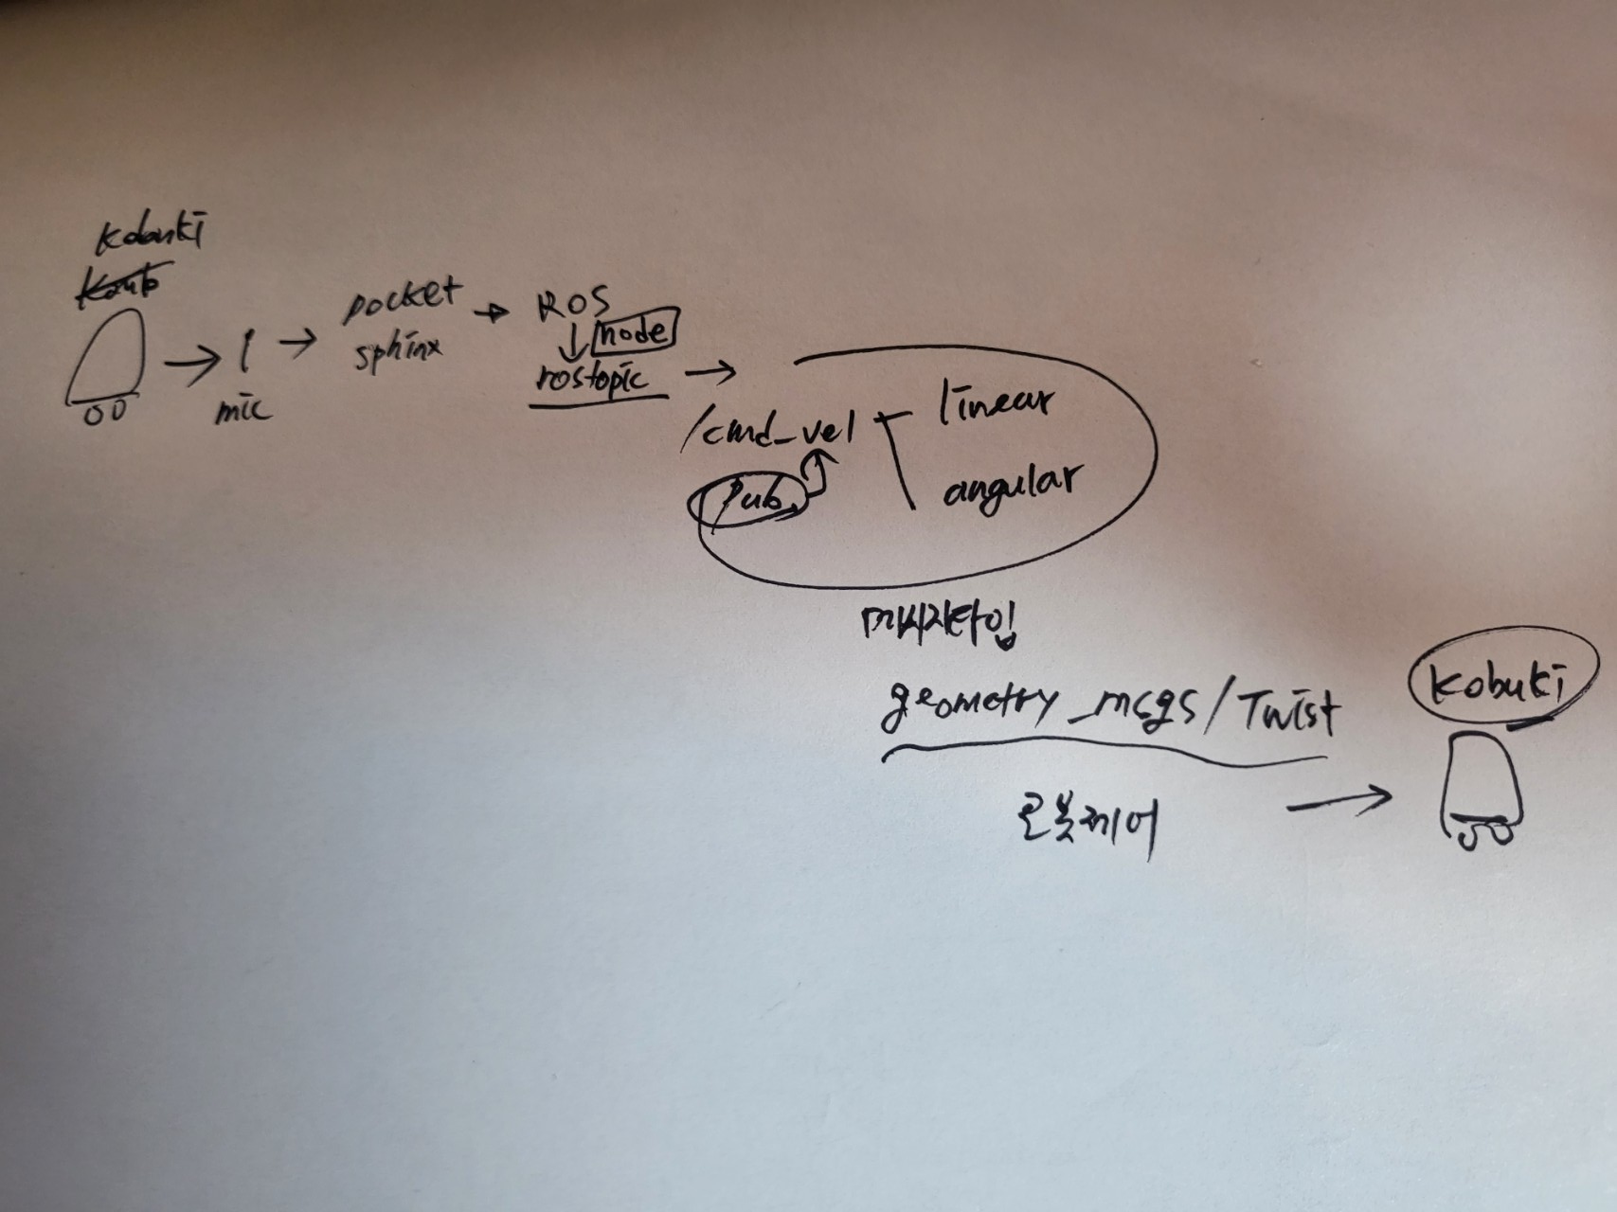
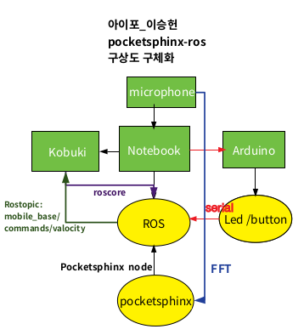

1. Pocketsphinx – ros 연동 / 구글 어시스턴트 연동
구상 생각하기

Slide 7
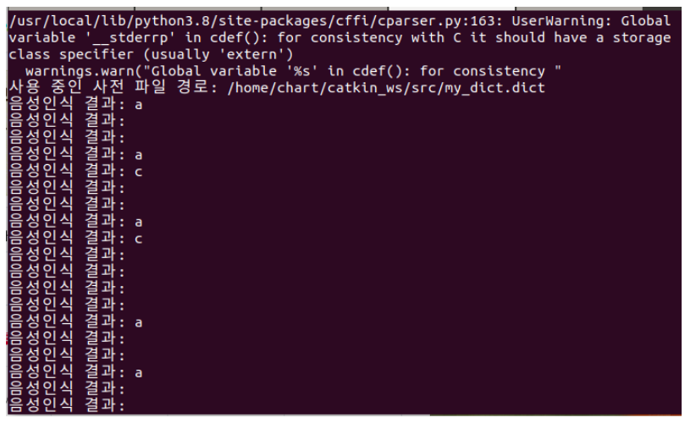
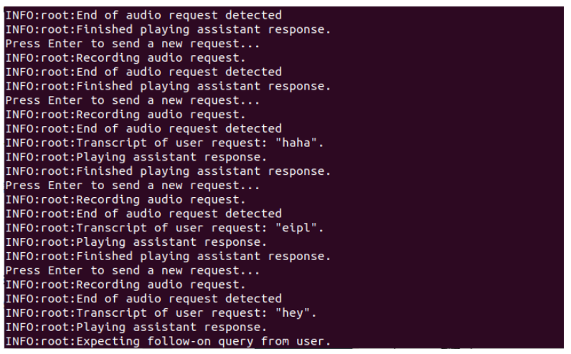
1. Pocketsphinx – ros 연동 / 구글 어시스턴트 연동
Pocketsphinx 연동
구글 어시스턴트 연동

Slide 8
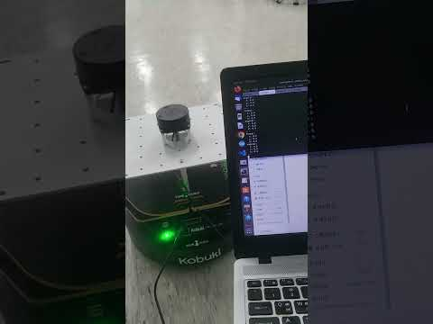
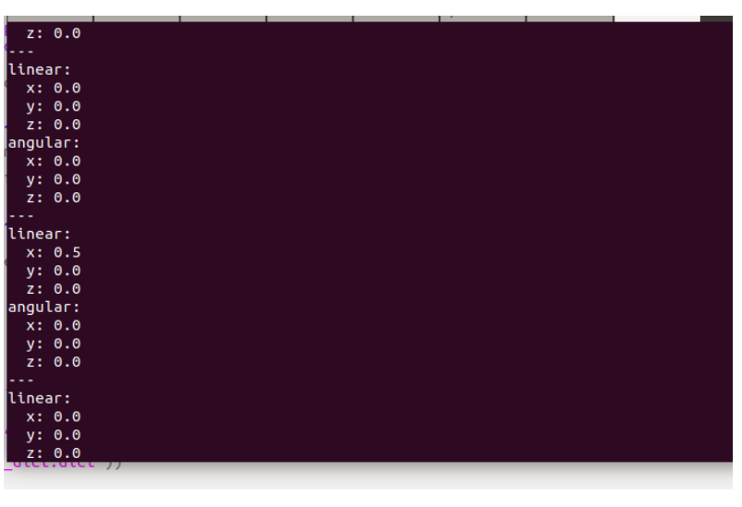
2. Pocketsphinx - 로봇 제어
결과
Rostopic

Slide 9
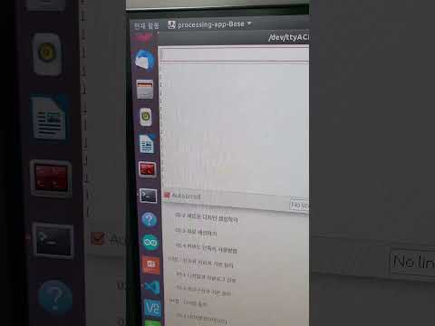
3. 추가 기능
마이크 인식률 높이기
FFT 필터 사용
버튼식 마이크 제어
A~C까지만 출력

